Slide 1
Classificação de notícias da BBC
Projeto 2 — Regressão Logística (GD) × Árvore de Decisão própria
Matheus
Inteligência Artificial · Ciência da Computação · IFG · 2026

Slide 2
O problema em três partes
Definição de aprendizado de Mitchell: tarefa, experiência e desempenho
Tarefa (T)
Experiência (E)
Desempenho (P)
Classificar uma notícia em 5 categorias a partir do texto: business, entertainment, politics, sport e tech
1.275 notícias rotuladas (60% da base), representadas por TF-IDF + 2 atributos estruturados
Precision, recall, F1 micro e F1 macro em 426 notícias de teste nunca vistas no treino
Mitchell, T. Machine Learning (1997): um programa aprende com a experiência E na tarefa T se o desempenho P melhora com E.

Slide 3
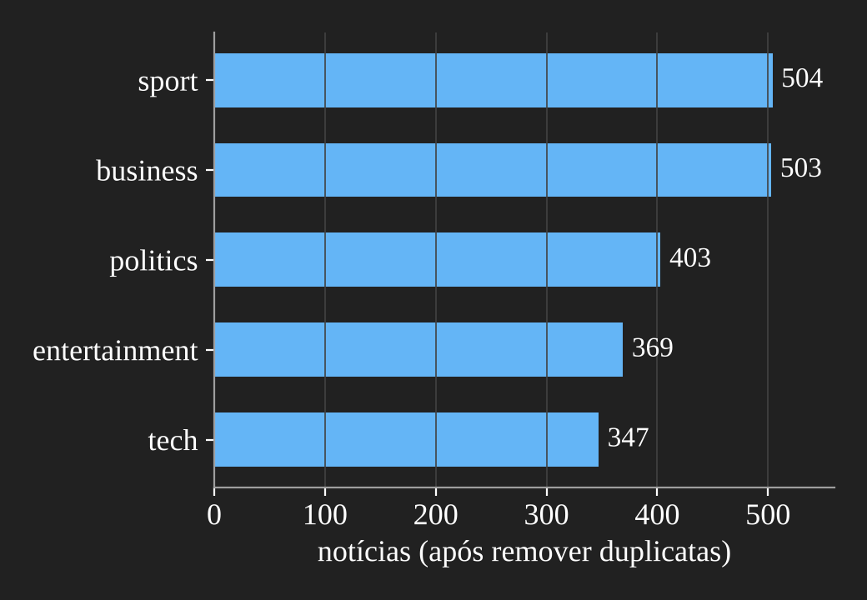
Tarefa: 2.126 notícias em 5 categorias
Base BBC News (2004–2005)
Origem: site da BBC, 2.225 notícias (Greene & Cunningham, 2006)
Formato: texto livre em inglês + categoria
Tamanho: mediana de 337 palavras; de 90 a 4.492
Limpeza: 99 textos duplicados removidos, evitando que a mesma notícia caia no treino e no teste
Equilíbrio: maior classe (sport, 504) tem 1,45× a menor (tech, 347)
Duplicatas tinham sempre o mesmo rótulo; mantida uma cópia de cada. Requisitos do enunciado: ≥ 2.000 instâncias e ≥ 5 classes.

Slide 4
O vocabulário já separa as categorias
Termos com maior TF-IDF médio por categoria (treino)
business | entertainment | politics | sport | tech
company | film | mr | game | people
market | best | labour | win | technology
growth | music | government | match | users
firm | award | election | season | online
bank | star | party | cup | computer
shares | actor | blair | coach | software
Palavras de cada tema quase não aparecem nos outros: o texto carrega o sinal da classe.
Termos genéricos como "said" e "year" aparecem em todas e pesam pouco no IDF.
TF-IDF ajustado só no treino: uni e bigramas, stopwords removidas, min_df = 2, 1.000 termos, TF sublinear, norma L2.

Slide 5
Experiência: cada notícia vira 1.002 atributos
Pipeline sem vazamento entre treino, validação e teste
Divisão
TF-IDF
Estruturados
Modelos
60 / 20 / 20
1.275 · 425 · 426
estratificada
→
1.000 termos
uni + bigramas
93% de zeros
→
nº de palavras e
tam. médio da palavra
em quantis [0, 1]
→
LR-GD (4 penalidades)
Árvore de Decisão
própria
Vocabulário, IDF e quantis são ajustados só no subconjunto de treino de cada modelo; validação e teste só passam por transform.
Quantis em vez de z-score: o TF-IDF tem valores ≈ 0,05 e o tamanho do texto (até 17 desvios) dominava o gradiente (F1 0,80 → 0,94).

Slide 6
Dois modelos com vieses opostos
Regressão logística soma evidências; a árvore decide por cortes
LR com Gradient Descent
Árvore de Decisão própria
SGDClassifier, perda logística, um-contra-resto
4 variantes: sem penalidade, Ridge (L2), Lasso (L1), Elastic Net (50/50)
160 épocas, taxa inicial 0,1 com decaimento, média dos pesos
alpha escolhido na validação entre 1e-5 e 1e-1
CART com Gini, fit e predict implementados do zero
Testa todos os cortes de todos os atributos com contagens cumulativas
Parada: profundidade, nó puro, mín. 8 amostras por folha
Validada contra o sklearn: F1 0,61 × 0,61 (prof. 5) e 0,72 × 0,73 (prof. 10)

Slide 7
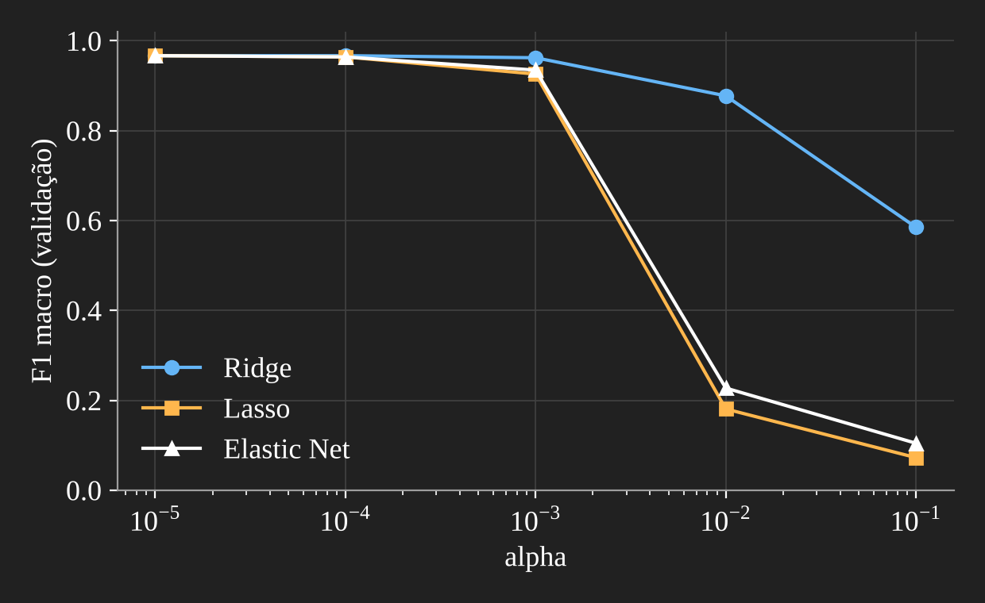
Alpha pequeno é o ideal; alpha alto destrói a LR
Busca de alpha: F1 macro na validação, treino completo
Escolhidos: Ridge 1e-4, Lasso e Elastic Net 1e-5
Até 1e-4 as três ficam em 0,96–0,97, igual à LR sem penalidade
Com 1e-2, Lasso e Elastic Net caem para ≈ 0,2: o L1 zera quase todos os pesos
Ridge resiste mais (0,88 com 1e-2) porque só encolhe os pesos

Slide 8
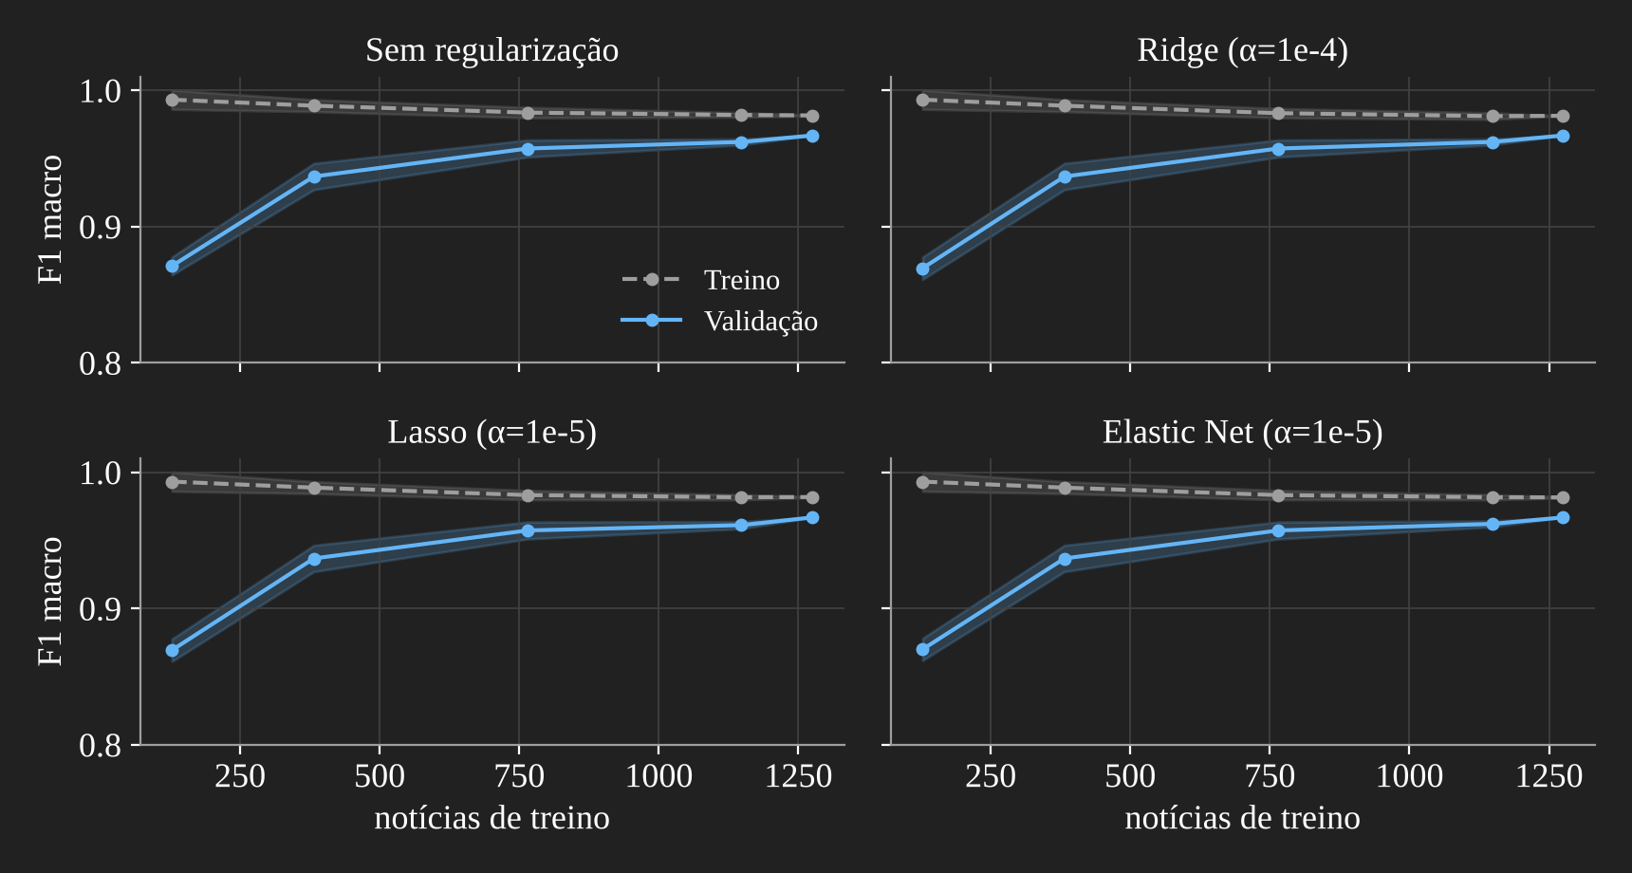
LR: mais dados aproximam treino e validação
Curvas de aprendizado 1–4 · média ± desvio de 3 sementes
Validação: 0,87 → 0,97 de 128 para 1.275 notícias
Gap final ≈ 0,015: sem sobreajuste
As 4 curvas quase se sobrepõem: com alpha pequeno a penalidade muda pouco

Slide 9
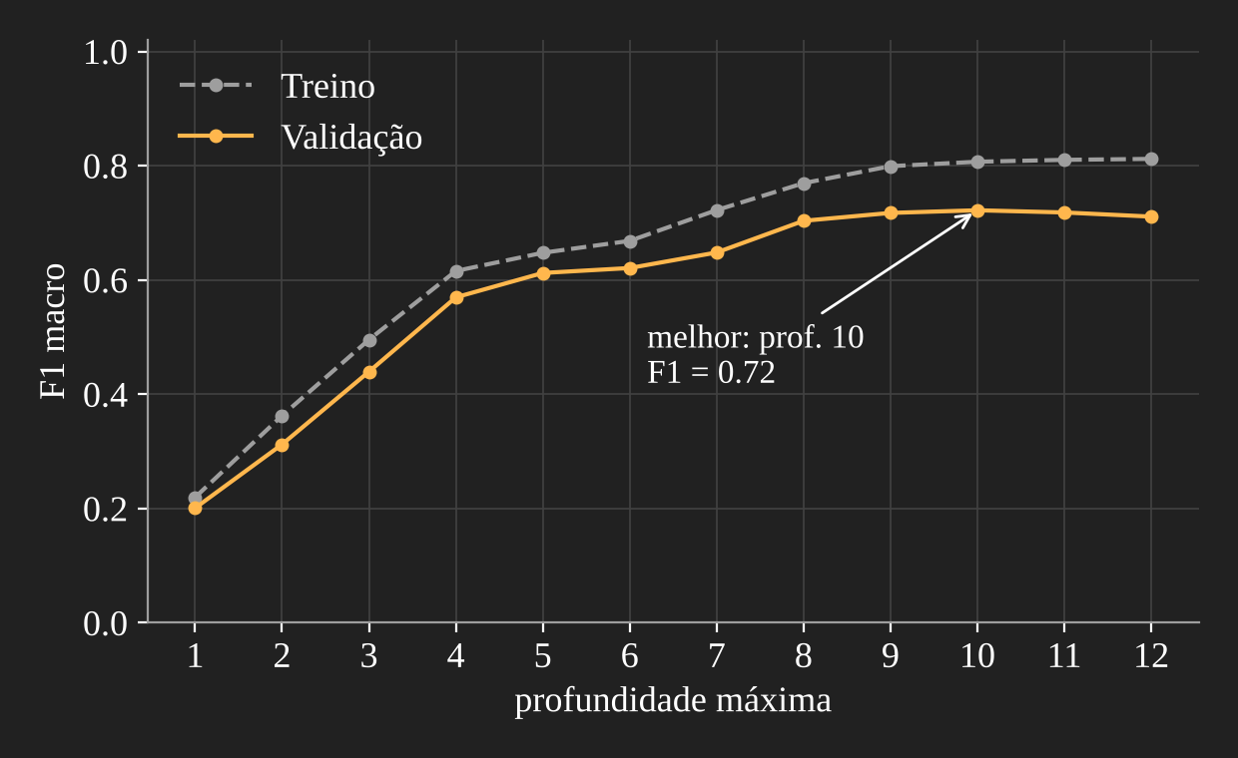
Árvore: ganha até a profundidade 10 e depois estagna
Curva 5 · F1 macro × profundidade máxima (treino completo)
Profundidade 1 só separa 1 tema: F1 0,20
Melhor validação na prof. 10: 0,72 (83 nós)
A partir daí o treino sobe (0,81) e a validação cai: começa o sobreajuste
Texto exige muitos cortes; cada nó usa uma palavra

Slide 10
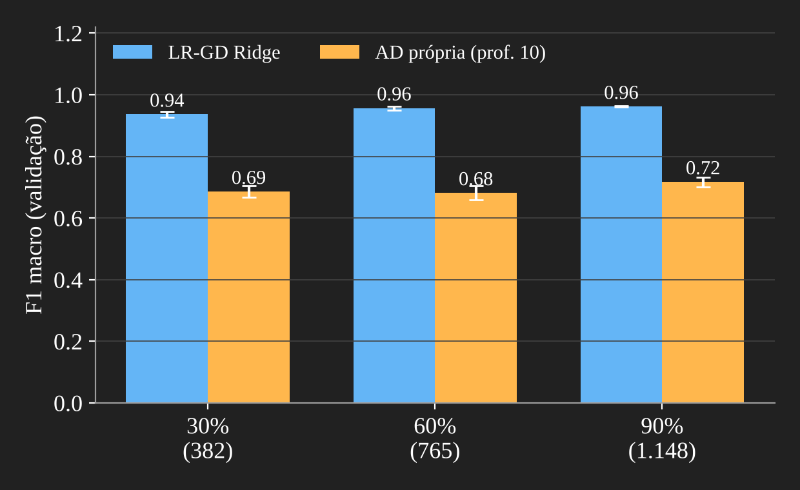
Consistência: a LR estabiliza, a árvore oscila
Treino com 30%, 60% e 90% da partição de treino · 3 sementes
LR Ridge: 0,94 → 0,96 → 0,96, desvio de 0,010 para 0,002
AD: 0,69 → 0,68 → 0,72, desvio ≈ 0,02 em todos os tamanhos
Pequenas mudanças nos dados mudam os cortes da árvore: modelo de alta variância
Barras: média do F1 macro na validação; linhas: desvio-padrão entre as sementes 42, 43 e 44.

Slide 11
Desempenho: a LR acerta 96,5% das notícias de teste
Métricas no teste (426 notícias) dos três modelos escolhidos pela validação
Modelo | Precision macro | Recall macro | F1 micro | F1 macro
LR sem regularização | 0,970 | 0,961 | 0,965 | 0,965
LR Elastic Net (α=1e-5) | 0,968 | 0,958 | 0,962 | 0,962
AD própria (prof. 10) | 0,776 | 0,736 | 0,751 | 0,744
Baseline (classe mais comum) | 0,047 | 0,200 | 0,237 | 0,077
F1 micro = acurácia, pois cada notícia tem um único rótulo; macro dá o mesmo peso às 5 classes
Micro ≈ macro em todos os modelos: as classes são equilibradas e nenhuma é abandonada
A LR supera a árvore em 22 pontos de F1 macro
Todas as 81 configurações (curvas, profundidades e consistência) foram avaliadas no teste: resultados/metricas_teste_todos_casos.csv.

Slide 12
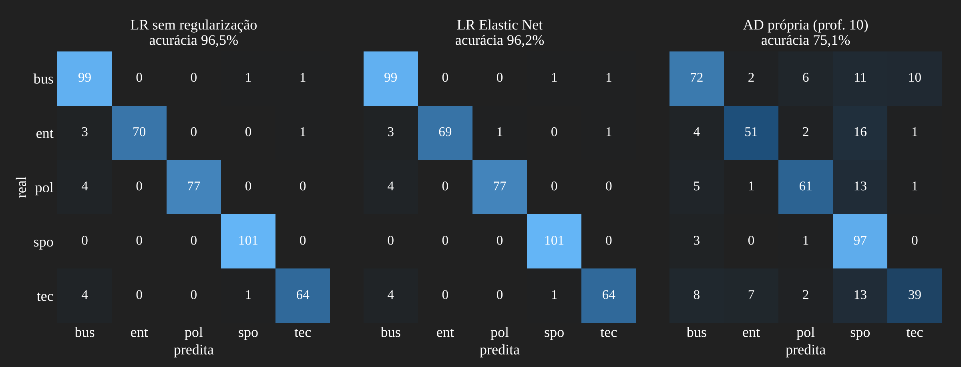
A árvore erra empurrando notícias para "sport"
Matrizes de confusão no teste dos três modelos selecionados
LR: 15 erros, quase todos virando business (economia aparece em tech e política). AD: 53 notícias viram sport; tech tem recall de 57%.

Slide 13
47 dos 53 erros vêm de uma única folha "lixeira"
Caminho principal da árvore: cada nó pergunta se o texto tem uma palavra
"labour"?
→
"film"?
→
"win"?
→
"users"?
→
"music"?
sim → politics (131/146)
sim → entertain. (106/128)
sim → sport (136/164)
sim → tech (78/81)
sim → entertain. (49/85)
não → continua em "market"
"market"?
→
"mr"?
→
"economy"?
→
"company"?
→
"coach"?
sim → business (113/133)
sim → politics (71/165)
sim → business (30/32)
sim → business (29/36)
sim → sport (46/46)
↓ não
Folha-lixeira: "não" para as 10 palavras · treino: 115 sport, 44 bus., 42 ent., 29 pol., 29 tech → prevê sport
No teste: 83 notícias caíram aqui; 36 eram sport e 47 eram de outras categorias (erro)
Entre parênteses: notícias de treino da classe majoritária / total que respondeu "sim". Os ramos "sim" continuam se dividindo abaixo.

Slide 14
Sport é a classe definida pela ausência de palavras
Por que a lixeira vira sport e por que aprofundar não resolve
Vocabulário disperso: tênis, rúgbi e críquete quase não compartilham palavras; "win" e "coach" pegam só parte das notícias
Âncoras fortes nas outras: "labour" → politics, "film" → entertainment; a árvore as separa primeiro e sport fica com o que sobra
Pouca cobertura: "users" está em 6% dos textos, "coach" em 7,5%; a árvore usa só 34 das 1.002 palavras
Exemplo: notícia de tech sobre um jogo do Xbox ("platform game… xbox console") não tem nenhuma das 10 palavras e vira sport
Profundidade | Acurácia | Erros → sport | Nós
10 (escolhida) | 75,1% | 53 | 83
15 | 75,1% | 9 | 115
20 | 77,2% | 10 | 131
30 | 77,0% | 10 | 139
Mais profundidade divide a lixeira e os erros para sport somem…
…mas a acurácia não sobe: os erros só migram para outras folhas
Árvore própria re-treinada no treino completo com min. 8 amostras por folha; métricas no conjunto de teste (426 notícias).

Slide 15
Conclusões
Tarefa: classificar notícias por tema é viável com texto livre; o vocabulário de cada categoria é bem distinto.
Experiência: a LR passa de 0,87 para 0,97 de F1 com 10× mais notícias; a árvore quase não se beneficia.
Desempenho: LR-GD com 96,5% de acurácia contra 75,1% da árvore e 23,7% do baseline.
Por quê: a LR soma pequenas evidências de centenas de palavras; a árvore decide por uma palavra por vez e joga quem não tem nenhuma palavra-chave numa folha-lixeira.
Regularização: com 1.002 atributos e treino ≈ validação, penalidade não ajudou; alpha alto destrói o modelo (L1 zera os pesos).

